Slide 1
YSGOL CAE TOP • WYTHNOS 22
Maddeuant a gwaith heddwch
Cariad a Heddwch
Tri chyfnod o gydaddoli
Sesiynau A, B ac C
1

Slide 2
YSGOL CAE TOP • WYTHNOS 22
I’r arweinydd
Un sesiwn ar y tro, tua 10–12 munud.
Darllenwch y geiriau ar y sgrin yn naturiol.
Arhoswch wrth y cwestiynau a’r seibiau.
Nid oes angen propiau na Presenter View.
A Y castell ar lawr (sleidiau 4–20)
B Y tad a’r ddau fab (sleidiau 21–37)
C Beth fydd yn wahanol yfory? (sleidiau 38–54)
2

Slide 3
YSGOL CAE TOP • WYTHNOS 22
Cyn dechrau
Gosodwch yn y Garawys. Mae A ac C yn straeon ysgol dychmygol. Mae B yn ddameg Iesu. Nid oes angen castell na phropiau. Peidiwch â mynnu maddeuant na rhannu profiadau personol.
Mae’r darnau Beiblaidd mewn geiriad Cymraeg syml, wedi’u haralleirio. Nid dyfyniadau o argraffiad cyhoeddedig ydynt.
Mae siarad a gweddïo’n ddewisol. Nid oes angen rhannu profiad personol. Dilynwch bolisi’r ysgol os bydd plentyn yn rhannu pryder.
3

Slide 4
YSGOL CAE TOP • WYTHNOS 22 • SESIWN A
Y castell ar lawr
Gadewch inni fod yn llonydd am eiliad.
Gallwn wrando, meddwl a rhannu syniadau.
Stori ysgol ddychmygol am ymddiheuro ac atgyweirio
4

Slide 5
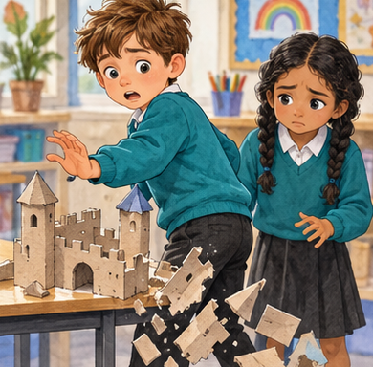
YSGOL CAE TOP • WYTHNOS 22 • SESIWN A
Un tro sydyn
Roedd Nia wedi treulio amser hir yn adeiladu castell cardbord.
Trodd Tom i godi ei fag. Tarodd ei benelin y castell. Syrthiodd un tŵr i’r llawr.
Edrychodd Nia ar y darnau.
5
Notes:
Cynnwys craidd ar y sgrin. Wythnos 22, sesiwn A.
Ffynhonnell: Cae_Top_38_Week_Three_Session_Worship_Plan.xlsx, wythnos 22.
Darlun wedi’i gynhyrchu gan AI ar gyfer y stori. Nid llun dogfennol nac unigolyn go iawn ydyw.

Slide 6
YSGOL CAE TOP • WYTHNOS 22 • SESIWN A
“Dw i wedi dweud sori!”
“Sori!” meddai Tom yn gyflym. “Damwain oedd hi.”
Roedd Nia’n dal yn flin. “Roeddwn i newydd ei orffen,” meddai.
“Dw i wedi dweud sori. Paid â bod yn flin rŵan!” atebodd Tom.
A oedd y geiriau hynny’n helpu?
6
Notes:
Cynnwys craidd ar y sgrin. Wythnos 22, sesiwn A.
Ffynhonnell: Cae_Top_38_Week_Three_Session_Worship_Plan.xlsx, wythnos 22.

Slide 7
YSGOL CAE TOP • WYTHNOS 22 • SESIWN A
Beth oedd ar goll?
Roedd Tom eisiau i’r teimlad anghyfforddus fynd i ffwrdd. Roedd Nia eisiau iddo ddeall beth oedd wedi digwydd.
Gall ymddiheuriad ddechrau trwsio perthynas. Nid yw’n botwm sy’n newid teimladau rhywun ar unwaith.
Gadewch inni ddychmygu ail gynnig.
7
Notes:
Cynnwys craidd ar y sgrin. Wythnos 22, sesiwn A.
Ffynhonnell: Cae_Top_38_Week_Three_Session_Worship_Plan.xlsx, wythnos 22.

Slide 8
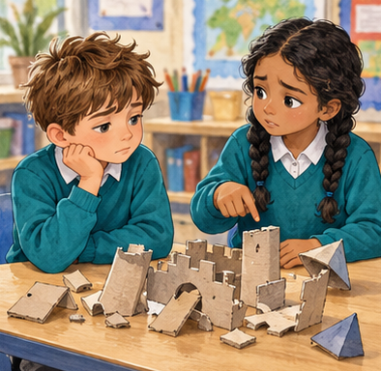
YSGOL CAE TOP • WYTHNOS 22 • SESIWN A
Gwrando cyn ateb
Eisteddodd Tom wrth Nia.
“Beth sydd wedi torri?” gofynnodd.
“Y tŵr a’r bont. Roedd y bont yn anodd,” meddai Nia.
Y tro hwn, gwrandawodd Tom hyd y diwedd.
8
Notes:
Cynnwys craidd ar y sgrin. Wythnos 22, sesiwn A.
Ffynhonnell: Cae_Top_38_Week_Three_Session_Worship_Plan.xlsx, wythnos 22.
Darlun wedi’i gynhyrchu gan AI ar gyfer y stori. Nid llun dogfennol nac unigolyn go iawn ydyw.

Slide 9
YSGOL CAE TOP • WYTHNOS 22 • SESIWN A
Ymddiheuriad penodol
“Mae’n ddrwg gen i fy mod wedi taro dy gastell. Wnes i ddim edrych ble roedd fy mag,” meddai Tom.
“Ga i helpu i ailadeiladu’r bont?”
“Cei. Ond dw i dal yn siomedig,” meddai Nia.
“Dw i’n deall,” atebodd Tom.
9
Notes:
Cynnwys craidd ar y sgrin. Wythnos 22, sesiwn A.
Ffynhonnell: Cae_Top_38_Week_Three_Session_Worship_Plan.xlsx, wythnos 22.

Slide 10
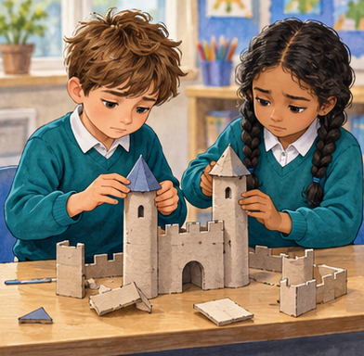
YSGOL CAE TOP • WYTHNOS 22 • SESIWN A
Dechrau eto’n araf
Daliodd Tom un darn tra bod Nia’n ei osod yn ei le.
Nid oedd y castell yn union fel o’r blaen. Nid oedd Nia wedi anghofio’r ddamwain.
Roedden nhw wedi dechrau gweithio gyda’i gilydd eto.
10
Notes:
Cynnwys craidd ar y sgrin. Wythnos 22, sesiwn A.
Ffynhonnell: Cae_Top_38_Week_Three_Session_Worship_Plan.xlsx, wythnos 22.
Darlun wedi’i gynhyrchu gan AI ar gyfer y stori. Nid llun dogfennol nac unigolyn go iawn ydyw.

Slide 11
YSGOL CAE TOP • WYTHNOS 22 • SESIWN A
Pa gynnig sy’n helpu?
Pa frawddeg sy’n rhoi dewis i Nia?
“Rhaid i ti fod yn hapus nawr.”
neu
“Alla i helpu, neu wyt ti eisiau ychydig o amser?”
Gyda phartner, esboniwch pam. Nid oes angen rhannu hanes personol.
11
Notes:
Cynnwys craidd ar y sgrin. Wythnos 22, sesiwn A.
Ffynhonnell: Cae_Top_38_Week_Three_Session_Worship_Plan.xlsx, wythnos 22.

Slide 12
YSGOL CAE TOP • WYTHNOS 22 • SESIWN A
Amser ac ymddiriedaeth
Gallwn dderbyn ymddiheuriad a dal i fod yn drist. Gall ymddiriedaeth dyfu eto wrth i weithredoedd newid.
Os yw rhywun yn brifo neu’n difetha gwaith dro ar ôl tro, mae angen cymorth oedolyn.
Nid oes rhaid i blentyn ddatrys hynny ar ei ben ei hun.
12
Notes:
Cynnwys craidd ar y sgrin. Wythnos 22, sesiwn A.
Ffynhonnell: Cae_Top_38_Week_Three_Session_Worship_Plan.xlsx, wythnos 22.

Slide 13
YSGOL CAE TOP • WYTHNOS 22 • SESIWN A
Geiriau o’r Beibl
Byddwch yn garedig ac yn dosturiol tuag at eich gilydd. Maddeuwch i’ch gilydd fel y maddeuodd Duw i chi yng Nghrist.
Effesiaid 4:32
Geiriad Cymraeg syml wedi’i aralleirio
13
Notes:
Cynnwys craidd ar y sgrin. Wythnos 22, sesiwn A.
Ffynhonnell: Cae_Top_38_Week_Three_Session_Worship_Plan.xlsx, wythnos 22.
Cyfeiriad Beiblaidd: Effesiaid 4:32. Aralleiriad Cymraeg gwreiddiol, nid dyfyniad o argraffiad cyhoeddedig.

Slide 14
YSGOL CAE TOP • WYTHNOS 22 • SESIWN A
Y cysylltiad Cristnogol
Mae Paul yn cysylltu maddeuant â charedigrwydd a thosturi. I Gristnogion, mae maddeuant Duw yn sail i ddangos gofal.
Mae gwrando ar y person sydd wedi’i frifo yn rhan o’r gofal hwnnw. Ni ddylid defnyddio maddeuant i bwyso ar rywun i guddio niwed.
14
Notes:
Cynnwys craidd ar y sgrin. Wythnos 22, sesiwn A.
Ffynhonnell: Cae_Top_38_Week_Three_Session_Worship_Plan.xlsx, wythnos 22.

Slide 15
YSGOL CAE TOP • WYTHNOS 22 • SESIWN A
Amser i feddwl
Beth allai Tom ei wneud i helpu gyda’r castell?
Meddyliwch yn dawel. Yna siaradwch â phartner am hanner munud. Gallwch ddewis gwrando.
15
Notes:
Cynnwys craidd ar y sgrin. Wythnos 22, sesiwn A.
Ffynhonnell: Cae_Top_38_Week_Three_Session_Worship_Plan.xlsx, wythnos 22.

Slide 16
YSGOL CAE TOP • WYTHNOS 22 • SESIWN A
Ychydig yn ddyfnach
Pam gall ymddiriedaeth gymryd mwy o amser nag ymddiheuriad?
Gwrandewch ar ddau neu dri syniad. Gallwn anghytuno’n barchus.
16
Notes:
Cynnwys craidd ar y sgrin. Wythnos 22, sesiwn A.
Ffynhonnell: Cae_Top_38_Week_Three_Session_Worship_Plan.xlsx, wythnos 22.

Slide 17
YSGOL CAE TOP • WYTHNOS 22 • SESIWN A
Munud tawel
Dychmygwch ddarnau’r castell yn dod at ei gilydd yn araf. Gadewch le i’r amser sydd ei angen.
Gallwch gadw eich llygaid ar agor. Arhoswn yn dawel am tua 20 eiliad.
17
Notes:
Cynnwys craidd ar y sgrin. Wythnos 22, sesiwn A.
Ffynhonnell: Cae_Top_38_Week_Three_Session_Worship_Plan.xlsx, wythnos 22.

Slide 18
YSGOL CAE TOP • WYTHNOS 22 • SESIWN A
Un cam heddiw
Rhowch gynnig ar y frawddeg: “Mae’n ddrwg gen i am… Alla i helpu i…?”
Peidiwch â mynnu ateb ar unwaith.
18
Notes:
Cynnwys craidd ar y sgrin. Wythnos 22, sesiwn A.
Ffynhonnell: Cae_Top_38_Week_Three_Session_Worship_Plan.xlsx, wythnos 22.

Slide 19
YSGOL CAE TOP • WYTHNOS 22 • SESIWN A
Gweddi
Gallwch weddïo gyda ni, neu fyfyrio’n dawel.
Dduw,
helpa ni i ymddiheuro’n onest
a gwrando ar deimladau eraill.
Rho amynedd i ni wrth drwsio pethau.
Amen.
19
Notes:
Cynnwys craidd ar y sgrin. Wythnos 22, sesiwn A.
Ffynhonnell: Cae_Top_38_Week_Three_Session_Worship_Plan.xlsx, wythnos 22.

Slide 20
YSGOL CAE TOP • WYTHNOS 22 • SESIWN A
Diwedd sesiwn A
Diolch am wrando a meddwl gyda’n gilydd.
I’r arweinydd: pwyswch Esc i orffen yma.
20

Slide 21
YSGOL CAE TOP • WYTHNOS 22 • SESIWN B
Y tad a’r ddau fab
Gadewch inni fod yn llonydd am eiliad.
Gallwn wrando, meddwl a rhannu syniadau.
Dameg Iesu wedi’i hailadrodd: Luc 15:11–32
21

Slide 22
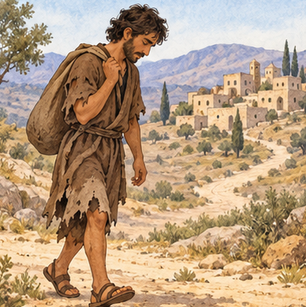
YSGOL CAE TOP • WYTHNOS 22 • SESIWN B
Ar y ffordd adref
Roedd mab yn cerdded adref, yn llwglyd ac yn poeni.
Roedd ganddo araith i’w dweud wrth ei dad.
Ond beth oedd wedi digwydd cyn y daith hon? Adroddodd Iesu’r stori am dad a dau fab.
22
Notes:
Cynnwys craidd ar y sgrin. Wythnos 22, sesiwn B.
Ffynhonnell: Cae_Top_38_Week_Three_Session_Worship_Plan.xlsx, wythnos 22.
Darlun wedi’i gynhyrchu gan AI ar gyfer y stori. Nid llun dogfennol nac unigolyn go iawn ydyw.
Luc 15:11–32: https://ebible.org/engwebp/LUK15.htm ; World English Bible, public domain.

Slide 23
YSGOL CAE TOP • WYTHNOS 22 • SESIWN B
Y dewis i adael
Gofynnodd y mab ieuengaf am ei gyfran o eiddo’r teulu. Rhannodd y tad ei eiddo rhwng y ddau fab.
Aeth y mab ieuengaf i wlad bell. Gwariodd yr arian yn ddi-hid nes nad oedd dim ar ôl.
Yna daeth newyn i’r wlad.
23
Notes:
Cynnwys craidd ar y sgrin. Wythnos 22, sesiwn B.
Ffynhonnell: Cae_Top_38_Week_Three_Session_Worship_Plan.xlsx, wythnos 22.
Luc 15:11–32: https://ebible.org/engwebp/LUK15.htm ; World English Bible, public domain.

Slide 24
YSGOL CAE TOP • WYTHNOS 22 • SESIWN B
Dim digon i’w fwyta
Cafodd waith yn bwydo moch. Roedd mor llwglyd nes ei fod eisiau bwyd y moch.
Meddyliodd am weithwyr ei dad, oedd â digon o fara.
“Af adref,” meddai wrtho’i hun. “Dywedaf fy mod wedi gwneud drwg. Gofynnaf am fod yn un o’r gweithwyr.”
24
Notes:
Cynnwys craidd ar y sgrin. Wythnos 22, sesiwn B.
Ffynhonnell: Cae_Top_38_Week_Three_Session_Worship_Plan.xlsx, wythnos 22.
Luc 15:11–32: https://ebible.org/engwebp/LUK15.htm ; World English Bible, public domain.

Slide 25
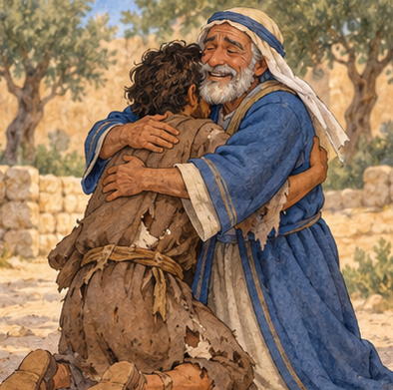
YSGOL CAE TOP • WYTHNOS 22 • SESIWN B
Y tad yn rhedeg
Tra oedd y mab yn bell i ffwrdd, gwelodd ei dad ef. Rhedodd ato a’i gofleidio.
Dechreuodd y mab ei araith. Cyfaddefodd ei fod wedi gwneud drwg ac nad oedd yn deilwng i gael ei alw’n fab.
Roedd ei dad eisoes yn ei groesawu.
25
Notes:
Cynnwys craidd ar y sgrin. Wythnos 22, sesiwn B.
Ffynhonnell: Cae_Top_38_Week_Three_Session_Worship_Plan.xlsx, wythnos 22.
Darlun wedi’i gynhyrchu gan AI ar gyfer y stori. Nid llun dogfennol nac unigolyn go iawn ydyw.
Luc 15:11–32: https://ebible.org/engwebp/LUK15.htm ; World English Bible, public domain.

Slide 26
YSGOL CAE TOP • WYTHNOS 22 • SESIWN B
Lle yn y teulu
Galwodd y tad am wisg dda, modrwy a sandalau. Trefnodd wledd.
“Roedd fy mab ar goll, ac mae wedi’i gael,” meddai.
Ni chynigiodd le iddo fel gwas yn unig. Dathlodd ei fod wedi dychwelyd fel mab.
Ond nid oedd pawb yn dathlu.
26
Notes:
Cynnwys craidd ar y sgrin. Wythnos 22, sesiwn B.
Ffynhonnell: Cae_Top_38_Week_Three_Session_Worship_Plan.xlsx, wythnos 22.
Luc 15:11–32: https://ebible.org/engwebp/LUK15.htm ; World English Bible, public domain.

Slide 27
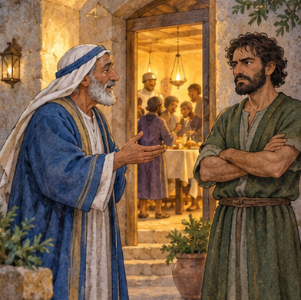
YSGOL CAE TOP • WYTHNOS 22 • SESIWN B
Y brawd y tu allan
Daeth y mab hynaf o’r cae. Clywodd y gerddoriaeth, a dysgodd beth oedd yn digwydd.
Aeth yn flin a gwrthod mynd i mewn. Daeth y tad allan ato hefyd.
“Dw i wedi gweithio’n ffyddlon. Pam mae ef yn cael gwledd?” gofynnodd y mab.
27
Notes:
Cynnwys craidd ar y sgrin. Wythnos 22, sesiwn B.
Ffynhonnell: Cae_Top_38_Week_Three_Session_Worship_Plan.xlsx, wythnos 22.
Darlun wedi’i gynhyrchu gan AI ar gyfer y stori. Nid llun dogfennol nac unigolyn go iawn ydyw.
Luc 15:11–32: https://ebible.org/engwebp/LUK15.htm ; World English Bible, public domain.

Slide 28
YSGOL CAE TOP • WYTHNOS 22 • SESIWN B
Y gwahoddiad sydd ar ôl
“Fy mab, rwyt ti gyda mi bob amser,” atebodd y tad. “Mae’r hyn sydd gen i yn eiddo i ti. Ond roedd yn iawn dathlu dy frawd yn dod adref.”
Nid yw Iesu’n dweud a aeth y brawd hynaf i mewn.
Mae’r gwahoddiad yn aros ar ddiwedd y stori.
28
Notes:
Cynnwys craidd ar y sgrin. Wythnos 22, sesiwn B.
Ffynhonnell: Cae_Top_38_Week_Three_Session_Worship_Plan.xlsx, wythnos 22.
Luc 15:11–32: https://ebible.org/engwebp/LUK15.htm ; World English Bible, public domain.

Slide 29
YSGOL CAE TOP • WYTHNOS 22 • SESIWN B
Dau safbwynt
Gyda phartner, dewiswch un cwestiwn:
Beth allai’r mab ieuengaf ei deimlo wrth i’w dad redeg ato?
Beth oedd y mab hynaf eisiau i’w dad ei ddeall?
Gallwn ddeall teimlad rhywun heb gytuno â phob dewis.
29
Notes:
Cynnwys craidd ar y sgrin. Wythnos 22, sesiwn B.
Ffynhonnell: Cae_Top_38_Week_Three_Session_Worship_Plan.xlsx, wythnos 22.
Luc 15:11–32: https://ebible.org/engwebp/LUK15.htm ; World English Bible, public domain.

Slide 30
YSGOL CAE TOP • WYTHNOS 22 • SESIWN B
Geiriau o’r Beibl
Roedd yn iawn dathlu a llawenhau. Roedd dy frawd fel un marw, ac mae’n fyw eto. Roedd ar goll, ac mae wedi’i gael.
Luc 15:32
Geiriad Cymraeg syml wedi’i aralleirio
30
Notes:
Cynnwys craidd ar y sgrin. Wythnos 22, sesiwn B.
Ffynhonnell: Cae_Top_38_Week_Three_Session_Worship_Plan.xlsx, wythnos 22.
Cyfeiriad Beiblaidd: Luc 15:32. Aralleiriad Cymraeg gwreiddiol, nid dyfyniad o argraffiad cyhoeddedig.
Luc 15:11–32: https://ebible.org/engwebp/LUK15.htm ; World English Bible, public domain.

Slide 31
YSGOL CAE TOP • WYTHNOS 22 • SESIWN B
Y cysylltiad Cristnogol
Dywedodd Iesu’r ddameg wrth bobl oedd yn cwyno ei fod yn croesawu pechaduriaid.
Mae Cristnogion yn gweld ynddi ras Duw: cariad a chroeso nad oes modd eu hennill fel gwobr. Mae’r tad yn mynd allan at y ddau fab. Mae hynny’n her i’r un sydd ar y tu allan hefyd.
31
Notes:
Cynnwys craidd ar y sgrin. Wythnos 22, sesiwn B.
Ffynhonnell: Cae_Top_38_Week_Three_Session_Worship_Plan.xlsx, wythnos 22.
Luc 15:11–32: https://ebible.org/engwebp/LUK15.htm ; World English Bible, public domain.

Slide 32
YSGOL CAE TOP • WYTHNOS 22 • SESIWN B
Amser i feddwl
At ba ddau berson aeth y tad?
Meddyliwch yn dawel. Yna siaradwch â phartner am hanner munud. Gallwch ddewis gwrando.
32
Notes:
Cynnwys craidd ar y sgrin. Wythnos 22, sesiwn B.
Ffynhonnell: Cae_Top_38_Week_Three_Session_Worship_Plan.xlsx, wythnos 22.
Luc 15:11–32: https://ebible.org/engwebp/LUK15.htm ; World English Bible, public domain.

Slide 33
YSGOL CAE TOP • WYTHNOS 22 • SESIWN B
Ychydig yn ddyfnach
Pam gallai croeso’r tad deimlo’n annheg i’r brawd hynaf?
Gwrandewch ar ddau neu dri syniad. Gallwn anghytuno’n barchus.
33
Notes:
Cynnwys craidd ar y sgrin. Wythnos 22, sesiwn B.
Ffynhonnell: Cae_Top_38_Week_Three_Session_Worship_Plan.xlsx, wythnos 22.
Luc 15:11–32: https://ebible.org/engwebp/LUK15.htm ; World English Bible, public domain.

Slide 34
YSGOL CAE TOP • WYTHNOS 22 • SESIWN B
Munud tawel
Dychmygwch ddrws y tŷ ar agor. Mae’r tad wedi cynnig croeso. Nid ydym yn gwybod dewis olaf y brawd.
Gallwch gadw eich llygaid ar agor. Arhoswn yn dawel am tua 20 eiliad.
34
Notes:
Cynnwys craidd ar y sgrin. Wythnos 22, sesiwn B.
Ffynhonnell: Cae_Top_38_Week_Three_Session_Worship_Plan.xlsx, wythnos 22.
Luc 15:11–32: https://ebible.org/engwebp/LUK15.htm ; World English Bible, public domain.

Slide 35
YSGOL CAE TOP • WYTHNOS 22 • SESIWN B
Un cam heddiw
Meddyliwch yn breifat pa gymeriad rydych yn ei ddeall heddiw, a pham. Does dim rhaid dweud wrth neb.
35
Notes:
Cynnwys craidd ar y sgrin. Wythnos 22, sesiwn B.
Ffynhonnell: Cae_Top_38_Week_Three_Session_Worship_Plan.xlsx, wythnos 22.
Luc 15:11–32: https://ebible.org/engwebp/LUK15.htm ; World English Bible, public domain.

Slide 36
YSGOL CAE TOP • WYTHNOS 22 • SESIWN B
Gweddi
Gallwch weddïo gyda ni, neu fyfyrio’n dawel.
Dduw graslon,
diolch am gariad sy’n ein croesawu.
Helpa ni i dderbyn gofal
a gwneud lle i eraill.
Amen.
36
Notes:
Cynnwys craidd ar y sgrin. Wythnos 22, sesiwn B.
Ffynhonnell: Cae_Top_38_Week_Three_Session_Worship_Plan.xlsx, wythnos 22.
Luc 15:11–32: https://ebible.org/engwebp/LUK15.htm ; World English Bible, public domain.

Slide 37
YSGOL CAE TOP • WYTHNOS 22 • SESIWN B
Diwedd sesiwn B
Diolch am wrando a meddwl gyda’n gilydd.
I’r arweinydd: pwyswch Esc i orffen yma.
37

Slide 38
YSGOL CAE TOP • WYTHNOS 22 • SESIWN C
Beth fydd yn wahanol yfory?
Gadewch inni fod yn llonydd am eiliad.
Gallwn wrando, meddwl a rhannu syniadau.
Sefyllfa ysgol ddychmygol am drefn deg
38

Slide 39
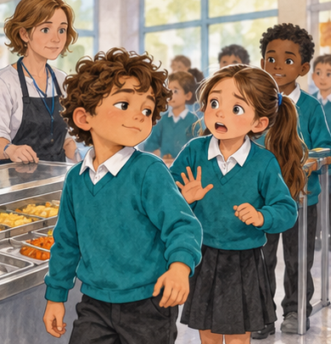
YSGOL CAE TOP • WYTHNOS 22 • SESIWN C
Yr un ffrae eto
Bob dydd, roedd Osian yn ceisio sefyll gyda’i ffrind yn y ciw cinio.
Weithiau roedd hynny’n golygu mynd o flaen Mari.
“Roeddwn i yma’n gyntaf!” meddai hi. Roedd yr un ffrae’n dechrau eto.
39
Notes:
Cynnwys craidd ar y sgrin. Wythnos 22, sesiwn C.
Ffynhonnell: Cae_Top_38_Week_Three_Session_Worship_Plan.xlsx, wythnos 22.
Darlun wedi’i gynhyrchu gan AI ar gyfer y stori. Nid llun dogfennol nac unigolyn go iawn ydyw.

Slide 40
YSGOL CAE TOP • WYTHNOS 22 • SESIWN C
Sori am heddiw
“Sori,” meddai Osian. Ond y diwrnod wedyn, gwnaeth yr un peth.
Roedd Mari’n disgwyl iddo wthio heibio cyn iddo hyd yn oed gyrraedd.
Roedd angen mwy o eiriau? Neu newid yn yr hyn oedd yn digwydd?
40
Notes:
Cynnwys craidd ar y sgrin. Wythnos 22, sesiwn C.
Ffynhonnell: Cae_Top_38_Week_Three_Session_Worship_Plan.xlsx, wythnos 22.

Slide 41
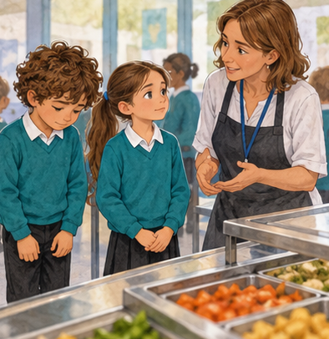
YSGOL CAE TOP • WYTHNOS 22 • SESIWN C
Oedolyn yn gwrando
Gofynnodd yr athrawes i’r ddau esbonio, un ar y tro.
Roedd Osian eisiau siarad â’i ffrind. Roedd Mari eisiau cadw ei lle.
“Gallwn glywed y ddau. Rhaid i’r drefn fod yn deg,” meddai’r athrawes.
41
Notes:
Cynnwys craidd ar y sgrin. Wythnos 22, sesiwn C.
Ffynhonnell: Cae_Top_38_Week_Three_Session_Worship_Plan.xlsx, wythnos 22.
Darlun wedi’i gynhyrchu gan AI ar gyfer y stori. Nid llun dogfennol nac unigolyn go iawn ydyw.

Slide 42
YSGOL CAE TOP • WYTHNOS 22 • SESIWN C
Tri darn o’r ateb
Ymddiheuriad: “Mae’n ddrwg gen i am fynd o dy flaen.”
Trwsio heddiw: dychwelyd i’r lle iawn yn y ciw.
Mwy diogel yfory: cytuno ble mae’r ciw’n dechrau a bod pawb yn ymuno ar y diwedd.
Mae’r oedolyn yn helpu i gadw’r drefn.
42
Notes:
Cynnwys craidd ar y sgrin. Wythnos 22, sesiwn C.
Ffynhonnell: Cae_Top_38_Week_Three_Session_Worship_Plan.xlsx, wythnos 22.

Slide 43
YSGOL CAE TOP • WYTHNOS 22 • SESIWN C
Y cynnig coll
“Mi ddyweda i sori, ond mi arhosa i yma o’th flaen,” meddai rhywun.
Beth sydd ar goll?
Gyda phartner, rhowch un ateb penodol. Yna meddyliwch beth fyddai’n atal yr un ffrae yfory.
43
Notes:
Cynnwys craidd ar y sgrin. Wythnos 22, sesiwn C.
Ffynhonnell: Cae_Top_38_Week_Three_Session_Worship_Plan.xlsx, wythnos 22.

Slide 44
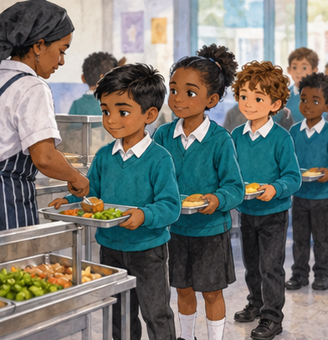
YSGOL CAE TOP • WYTHNOS 22 • SESIWN C
Y diwrnod wedyn
Ymunodd Osian ar ddiwedd y ciw. Roedd ei ffrind ymhellach ymlaen.
“Fe siarada i ag ef wrth y bwrdd,” meddai.
Cadwodd Mari ei lle. Gwyliodd yr oedolyn fod y drefn yn gweithio i bawb.
44
Notes:
Cynnwys craidd ar y sgrin. Wythnos 22, sesiwn C.
Ffynhonnell: Cae_Top_38_Week_Three_Session_Worship_Plan.xlsx, wythnos 22.
Darlun wedi’i gynhyrchu gan AI ar gyfer y stori. Nid llun dogfennol nac unigolyn go iawn ydyw.

Slide 45
YSGOL CAE TOP • WYTHNOS 22 • SESIWN C
Heddwch gyda ffiniau
Gall ffin glir helpu pobl i deimlo’n ddiogel. Nid cosb am fod yn flin yw hi.
Os yw ymddygiad annheg yn parhau, yr oedolion sy’n gyfrifol am weithredu.
Nid oes rhaid i Mari roi ei lle i ffwrdd er mwyn i bawb arall fod yn dawel.
45
Notes:
Cynnwys craidd ar y sgrin. Wythnos 22, sesiwn C.
Ffynhonnell: Cae_Top_38_Week_Three_Session_Worship_Plan.xlsx, wythnos 22.

Slide 46
YSGOL CAE TOP • WYTHNOS 22 • SESIWN C
Un newid bach i’w brofi
Dychmygwch giw at flwch pensiliau yn y dosbarth.
Pa drefn fach fyddai’n deg? Gwrandewch ar ddau gynnig.
Gellid gofyn i’r athro neu’r athrawes brofi un, ac yna holi: a yw’n gweithio’n well? Nid yw cynnig yn newid rheol yr ysgol ar unwaith.
46
Notes:
Cynnwys craidd ar y sgrin. Wythnos 22, sesiwn C.
Ffynhonnell: Cae_Top_38_Week_Three_Session_Worship_Plan.xlsx, wythnos 22.

Slide 47
YSGOL CAE TOP • WYTHNOS 22 • SESIWN C
Geiriau o’r Beibl
Os yw’n bosibl, gwnewch yr hyn sy’n dibynnu arnoch chi i fyw mewn heddwch â phawb.
Rhufeiniaid 12:18
Geiriad Cymraeg syml wedi’i aralleirio
47
Notes:
Cynnwys craidd ar y sgrin. Wythnos 22, sesiwn C.
Ffynhonnell: Cae_Top_38_Week_Three_Session_Worship_Plan.xlsx, wythnos 22.
Cyfeiriad Beiblaidd: Rhufeiniaid 12:18. Aralleiriad Cymraeg gwreiddiol, nid dyfyniad o argraffiad cyhoeddedig.

Slide 48
YSGOL CAE TOP • WYTHNOS 22 • SESIWN C
Y cysylltiad Cristnogol
Mae Paul yn cydnabod na all un person reoli popeth. Gallwn gymryd cyfrifoldeb am ein geiriau a’n gweithredoedd ein hunain.
I Gristnogion, mae gweithio dros heddwch yn cynnwys trwsio niwed a cheisio trefn deg, gyda chymorth priodol.
48
Notes:
Cynnwys craidd ar y sgrin. Wythnos 22, sesiwn C.
Ffynhonnell: Cae_Top_38_Week_Three_Session_Worship_Plan.xlsx, wythnos 22.

Slide 49
YSGOL CAE TOP • WYTHNOS 22 • SESIWN C
Amser i feddwl
Beth wnaeth y ciw’n decach?
Meddyliwch yn dawel. Yna siaradwch â phartner am hanner munud. Gallwch ddewis gwrando.
49
Notes:
Cynnwys craidd ar y sgrin. Wythnos 22, sesiwn C.
Ffynhonnell: Cae_Top_38_Week_Three_Session_Worship_Plan.xlsx, wythnos 22.

Slide 50
YSGOL CAE TOP • WYTHNOS 22 • SESIWN C
Ychydig yn ddyfnach
Sut gall ffin glir helpu perthynas?
Gwrandewch ar ddau neu dri syniad. Gallwn anghytuno’n barchus.
50
Notes:
Cynnwys craidd ar y sgrin. Wythnos 22, sesiwn C.
Ffynhonnell: Cae_Top_38_Week_Three_Session_Worship_Plan.xlsx, wythnos 22.

Slide 51
YSGOL CAE TOP • WYTHNOS 22 • SESIWN C
Munud tawel
Meddyliwch yn dawel am obaith am heddwch yn yr ysgol. Nid oes angen enwi pobl na digwyddiadau.
Gallwch gadw eich llygaid ar agor. Arhoswn yn dawel am tua 20 eiliad.
51
Notes:
Cynnwys craidd ar y sgrin. Wythnos 22, sesiwn C.
Ffynhonnell: Cae_Top_38_Week_Three_Session_Worship_Plan.xlsx, wythnos 22.

Slide 52
YSGOL CAE TOP • WYTHNOS 22 • SESIWN C
Un cam heddiw
Wrth ddatrys anghytundeb bach, gofynnwch: “Beth allwn ni ei wneud yn wahanol y tro nesaf?”
Gofynnwch i oedolyn helpu os yw’n parhau.
52
Notes:
Cynnwys craidd ar y sgrin. Wythnos 22, sesiwn C.
Ffynhonnell: Cae_Top_38_Week_Three_Session_Worship_Plan.xlsx, wythnos 22.

Slide 53
YSGOL CAE TOP • WYTHNOS 22 • SESIWN C
Gweddi
Gallwch weddïo gyda ni, neu fyfyrio’n dawel.
Dduw heddwch,
arwain ein geiriau a’n gweithredoedd.
Helpa ni i drwsio niwed
a chadw trefn sy’n deg.
Amen.
53
Notes:
Cynnwys craidd ar y sgrin. Wythnos 22, sesiwn C.
Ffynhonnell: Cae_Top_38_Week_Three_Session_Worship_Plan.xlsx, wythnos 22.

Slide 54
YSGOL CAE TOP • WYTHNOS 22 • SESIWN C
Diwedd sesiwn C
Diolch am wrando a meddwl gyda’n gilydd.
I’r arweinydd: pwyswch Esc i orffen yma.
54

